Slide 1
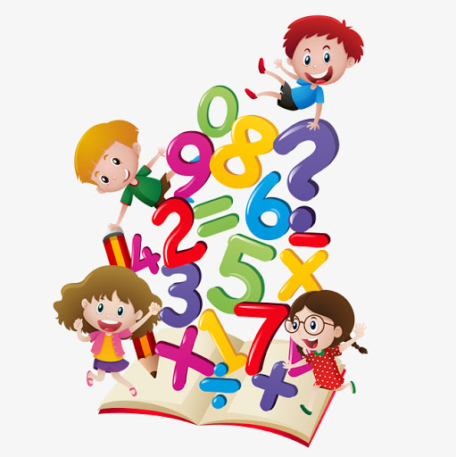
Алгебра
7
класс
Тема:
Решение задач по теме «Квадрат суммы, квадрат разности»
Яшнабадский район. Школа № 161.
Учитель математики Наралиева Ш.Ш.

Slide 2
План урока
Повторение пройденного
Решение задач
Задания для закрепления
1
2
3

Slide 3
Формулы сокращённого умножения
Квадрат суммы
Квадрат разности

Slide 4
Например:

Slide 5
Например:

Slide 6
Задание из учебника
№ 373-374. Выполните действия, используя формулы сокращённого умножения
1$) {(90−1)}^{2}$
$$={90}^{2}−2∙90∙1{+1}^{2}$$
$$=8100−180+1=7920$$
3$) {101}^{2}=$
$${(100+1)}^{2}$$
$${=100}^{2}+2∙100∙1{+1}^{2}=$$
$$=10000+200+1=10201$$
1$) {999}^{2}=$
$${(1000−1)}^{2}$$
$${=1000}^{2}−2∙1000∙1{+1}^{2}=$$
$$=1000000−2000+1=998001$$
3$) {51}^{2}=$
$${(50+1)}^{2}$$
$${=50}^{2}+2∙50∙1{+1}^{2}=$$
$${(a−b)}^{2} =a^{2}−2ab{+b}^{2}$$
$$=2500+100+1=2601$$

Slide 7
Задание из учебника
№ 376. Упростите выражение
1$) {(x−y)}^{2}+{(x+y)}^{2}$
$$=x^{2}−2xy{+y}^{2}$$
$$+x^{2}+2xy{+y}^{2}=$$
$$={2x}^{2}{+2y}^{2}$$
3$) {(2a+b)}^{2}−{(2a−b)}^{2}$
$$={(4a}^{2}+4ab{+b}^{2})$$
$$−{(4a}^{2}−4ab{+b}^{2})$$
$$={4a}^{2}+4ab{+b}^{2}$$
$$−4a^{2}+4ab{−b}^{2}=$$
$$8ab$$
$${(a+b)}^{2}$$
$$=a^{2}+2ab{+b}^{2}$$
$${(a−b)}^{2}$$
$$=a^{2}−2ab{+b}^{2}$$

Slide 8
Задание из учебника
№ 378. Решите уравнение
1$) {16x}^{2}−{\left(4x−5\right)}^{2}=15$
$${16x}^{2}−{(16x}^{2}−40x+25)=15$$
$${16x}^{2}−{16x}^{2}+40x−25=15$$
$$40x−25=15$$
$$40x=15+25$$
$$40x=40$$
$$x=1$$
$${(a+b)}^{2}$$
$$=a^{2}+2ab{+b}^{2}$$
$${(a−b)}^{2}$$
$$=a^{2}−2ab{+b}^{2}$$

Slide 9
Задание из учебника
№ 378. Решите уравнение
3$) −5x\left(x−3\right)+{5\left(x−1\right)}^{2}=−20$
$${−5x}^{2}+15x+5{(x}^{2}−2x+1)=−20$$
$${−5x}^{2}+15x+{5x}^{2}−10x+5=−20$$
$$15x−10x+5=−20$$
$$5x+5=−20$$
$$5x=−20−5$$
$$5x=−25$$
$$x=−5$$
$${(a−b)}^{2}$$
$$=a^{2}−2ab{+b}^{2}$$

Slide 10
Задание из учебника
№ 380. Найдите значение выражения
$$a=−1\frac{1}{6}$$
1$) {9a}^{3}−a{\left(3a+2\right)}^{2}+4a(3a+7)$
при
$${9a}^{3}−a{\left(3a+2\right)}^{2}+4a\left(3a+7\right)=$$
$${9a}^{3}−a{(9a}^{2}+12a+4)+{12a}^{2}+28a=$$
$${9a}^{3}−{9a}^{3}−{12a}^{2}−4a+{12a}^{2}+28a=$$
$$24a$$
4
$$24∙\left(−1\frac{1}{6}\right)=24∙\left(−\frac{7}{6}\right)=$$
$$−28$$
$${(a+b)}^{2}$$
$$=a^{2}+2ab{+b}^{2}$$

Slide 11
Задание из учебника
№ 380. Найдите значение выражения
3$) 25m\left(m−1\right)−{\left(5m−3\right)}^{2}−6m$
при
$$m=−0,3$$
$$25m\left(m−1\right)−{\left(5m−3\right)}^{2}−6m=$$
$${=25m}^{2}−25m−{(25m}^{2}−30m+9)−6m=$$
$${=25m}^{2}−25m−{25m}^{2}+30m−9−6m=$$
$$−m−9$$
$$−m−9=−\left(−0,3\right)−9=$$
$$0,3−9=−8,7$$
$${(a−b)}^{2}$$
$$=a^{2}−2ab{+b}^{2}$$

Slide 12
ЗАДАНИЯ ДЛЯ ЗАКРЕПЛЕНИЯ
№ 373 (2, 4)
№ 376 (2)
№ 378 (2)
Стр. 113-114

